Slide 1
Dersin genel tekrarı
NET 115- Temel Elektronik
Öğr. Gör. Nuri Furkan koçak

Slide 2
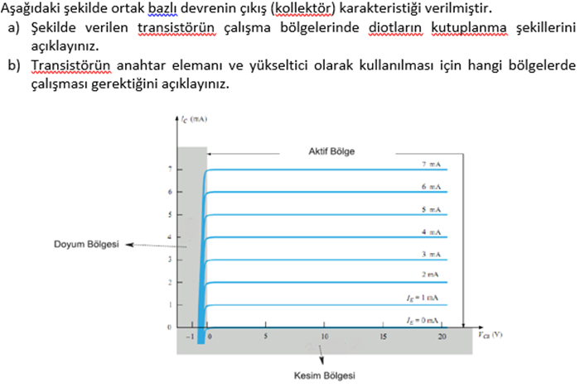
Dersin genel tekrarı

Slide 3
Dersin genel tekrarı
Ortak bazlı, ortak emiterli, ortak kollektörlü devrelerin gerilim ve akım kazançlarını karşılaştırınız.

Slide 4
Dersin genel tekrarı

Slide 5
Dersin genel tekrarı

Slide 6
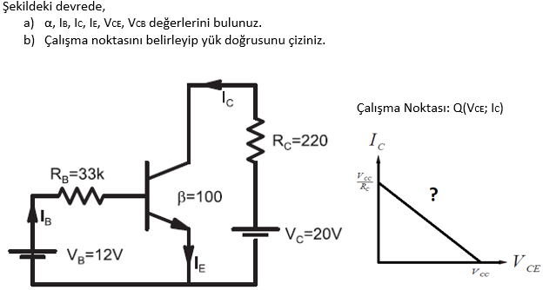
Dersin genel tekrarı

Slide 7
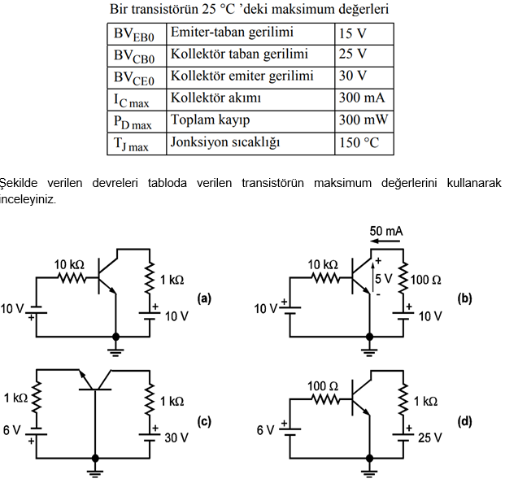
Dersin genel tekrarı

Slide 8
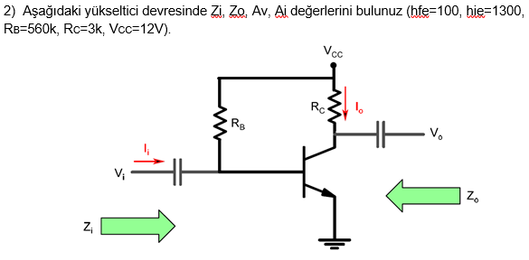
Dersin genel tekrarı

Slide 9
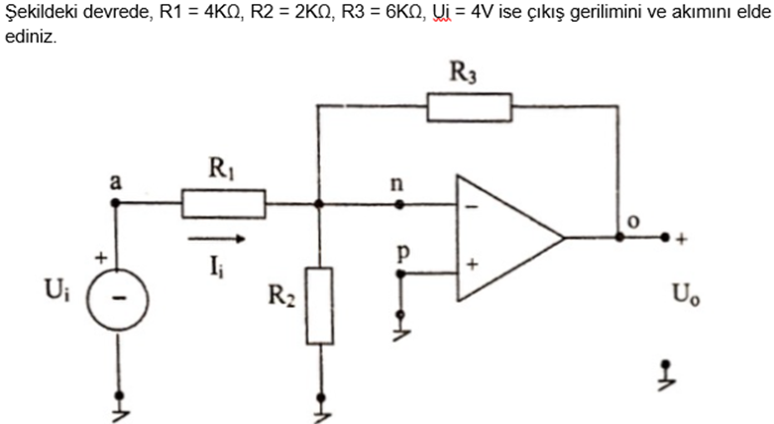
Dersin genel tekrarı

Slide 10
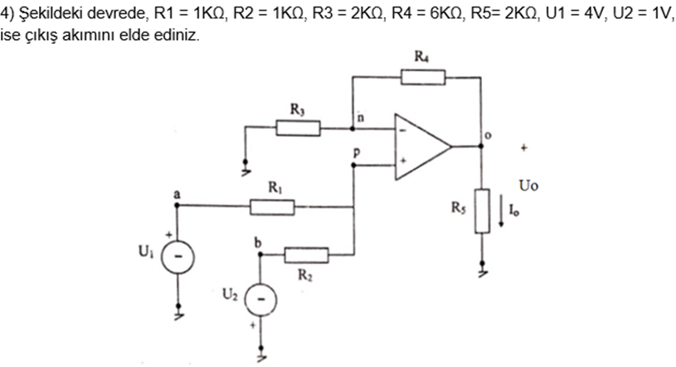
Dersin genel tekrarı

